Slide 1
МБДОУ «Детский сад комбинированного вида «Звездочка»
Проект
"ДЕНЬ ПОБЕДЫ - 9 МАЯ"
Краткосрочный творческий проект
по нравственно-патриотическому воспитанию в подготовительной группе
Воспитатели:
Абрамова М.И.
Шувалова Н.М.
Пос. Чамзинка
2016г.

Slide 2
АКТУАЛЬНОСТЬ ПРОЕКТА:
Патриотическое воспитание ребенка – это основа формирования будущего гражданина.
Задача воспитания патриотизма в настоящее время сложна. Чтобы достигнуть определенного результата,
необходимо использовать нетрадиционные методы воздействия на ребенка, на его эмоциональную и нравственную сферы.
Причем такие методы, которые бы гармонично и естественно наполняли его мировоззрение нравственным содержанием,
раскрывали бы новые, ранее неизвестные или непонятные ребёнку стороны окружающей действительности и являлись бы
доступным для восприятия.
В преддверии 71-летия празднования Дня Победы возникает проблема: как помочь подрастающему поколению
сформировать у них чувство долга, чувство уважения к славным защитникам нашей Родины, чувство гордости за свой великий
народ, благодарности за то, что он подарил нам счастливую жизнь.
Патриотическое чувство не возникает само по себе – его надо воспитывать в ребёнке.
Поэтому большую работу по воспитанию у детей патриотических чувств необходимо вести в ДОУ.

Slide 3
ЦЕЛИ ПРОЕКТА:
Определить педагогические основы проблемы формирования патриотических чувств у детей дошкольного возраста.
Познакомить с символами государства времен ВОВ, орденами, медалями героев ВОВ.
Вызвать желанием подражать воинам, быть такими же мужественными, смелыми, отважными, храбрыми.
Выразить чувства и закрепить знания в творческом плане, выполнив плакат – коллективную работу к празднику, нарисовать праздничный салют, необычной техникой рисования.
ЗАДАЧИ ПРОЕКТА:
Обобщить и расширить знания детей о Великой Отечественной Войне: городах-героях, боевых наградах, о детях-героях, и т.д.
Формирование у дошкольников активного положительного отношения к славным защитникам нашей Родины.
Наладить взаимоотношения с родителями в воспитании у дошкольников патриотических чувств.
Обогащение духовного мира детей через ознакомление с художественной литературой, средствами музыкального и художественно-эстетического воспитания.
Воспитывать потребность защищать и совершать подвиги во имя Родины.

Slide 4
УСЛОВИЯ РЕАЛИЗАЦИИ ПРОЕКТА:
1.​ Создание условий для детской деятельности в рамках проекта
2.​ Готовность педагога реализации мероприятий проекта
3.​ Оформление в группе уголка «ВОВ»
4.​ Личностно-ориентированное взаимодействие взрослого и ребенка в процессе осуществления проекта
5.​ Активное участие родителей в проектной деятельности
ПЛАН РЕАЛИЗАЦИИ ПРОЕКТА:
Предварительный этап:
1.​ Составление плана деятельности 2.​ Сотрудничество с родителями 3.​ Подбор литературных произведений военных лет 4.​ Подготовка цикла бесед и занятий о ВОВ
Основной, организационно-практический этап:
* Знакомить детей с художественной литературой о Великой Отечественной Войне; * Проведение НОД по теме; * Просмотр презентаций; * Проведение бесед; * Выставка детских работ; * Экскурсия к памятнику - Вечному огню; * Проведение тематического занятия по теме; * Оформление книжных уголков, чтение художественной и методической литературы; * Подготовка рекомендаций для родителей «Расскажите детям о Великой Отечественной войне»; * Оформление папки – передвижки «Великая Отечественная Война в рисунках художников».

Slide 5
НОД:
*«Символы Победы»
* Рассказ Льва Кассиля “Сестра”
* «Дети войны»
*«Портрет Героя» (рисование)
* «Этот День Победы»
* «Корабль» (аппликация) Беседы о войне:
« Почему война называется Великой Отечественной?» ​«Дети войны» ​« Праздник «День Победы» ​ «Победа»
Чтение художественной литературы:
* Е. Благинина « Шинель» - А.Барто «Звенигород» - о военном детстве в тылу; * С. М. Георгиевская « Галина мама»; * Ю. П.Герман «Вот как это было» ; * В. Ю. Драгунский Арбузный переулок. (в кн. "Денискины рассказы"); * А. М. Жариков « Смелые ребята»; * В. А.Осеева « Андрейка»; * К. Г. Паустовский «Стальное колечко»; * И. Токмакова « Сосны шумят»; * Шишов А. «Лесная девочка»; * Ю. Яковлев « Как Сережа на войну ходил»; * Л. Кассиль "Твои защитники"; * С. Михалков "День Победы".
«

Slide 6
Прослушивание музыкальных произведений:
«День Победы» (сл.Л. Некрасова, муз. А. Белоусова), «Священная война» (муз. М. Блантера, сл.В. Лебедева- Кумача), «Катюша» (муз. М. Блантера, сл. М. Исаковского), «Тёмная ночь» (муз. Н. Богословского, сл. В. Агатова) и т. д.«Марш Победы» М. Старокадомского, «Военный марш» Г. Свиридова, «Прощание славянки» В. Агапкина,
«День Победы» (муз. Д. Тухманова, сл. В. Харитонова).
Художественное творчество:
Поделка из бумаги «Голубь мира"
Конверт солдата
Создание аллеи славы Героев Советского Союза
Акция :
«Голубь Мира»
«Солдатский конверт»

Slide 7
Работа с родителями:
​ Подготовка рекомендаций для родителей «Расскажем детям о Великой Отечественной войне»
​ Выпуск папки передвижки «Великая Отечественная Война в рисунках художников»
​ Оформление группой выставки « Мы помним и чтим»
РЕЗУЛЬТАТИВНЫЙ ЭТАП:
Экскурсия к памятнику - Вечному огню;
Оформление акции «Голубь мира!»;
Тематическое занятие «Этот День Победы»;
Анализ, обобщение и распространение результатов проекта: выступление на педсовете, размещение материала проекта на сайте ДОУ.

Slide 8
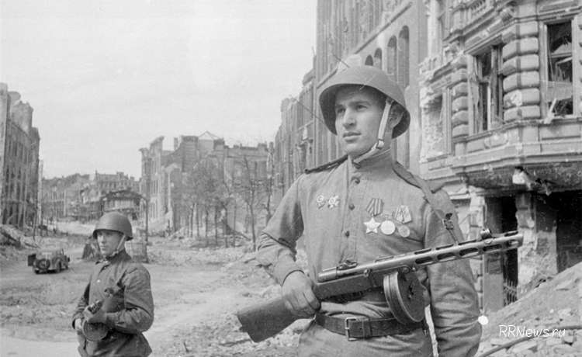
Рисование. Тема: « Портрет героя».
Цель: воспитание уважения к подвигу русского народа.
Задачи:
-Образовательная область «Познание»:
1. Закреплять понятие «Родина»;
2.Развивать память , логическое мышление.
-Образовательная область «Художественно- эстетическое развитие»:
1. Продолжить знакомство с жанром живописи « Портрет».
2.Закреплять навыки рисования красками.
3.Воспитывать эстетический вкус.

Slide 9
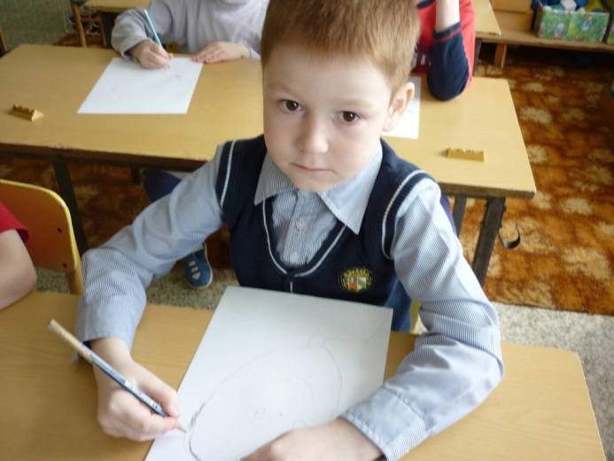
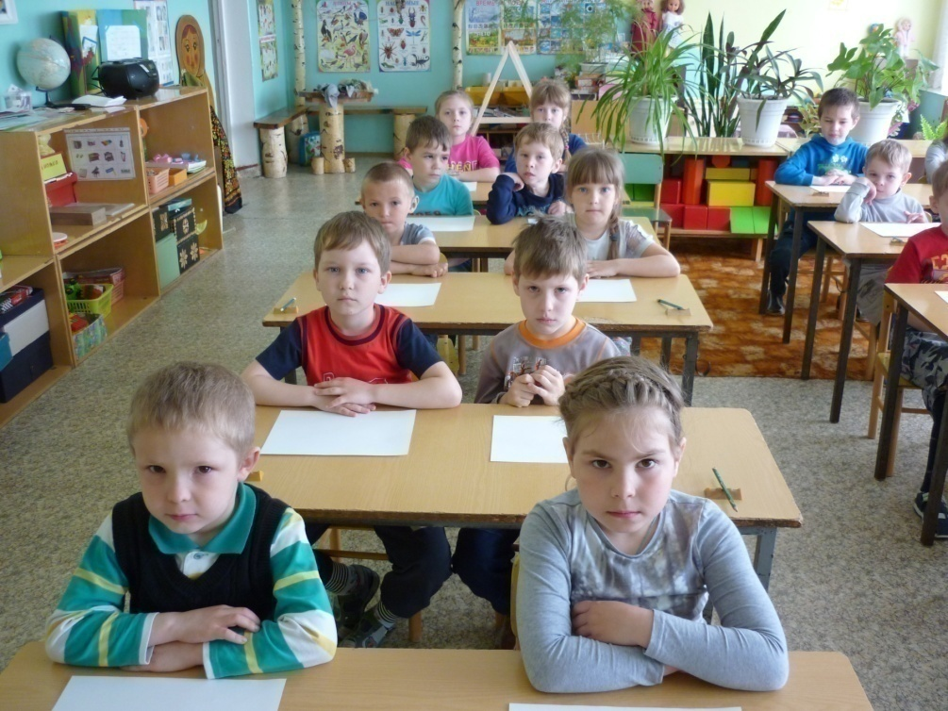
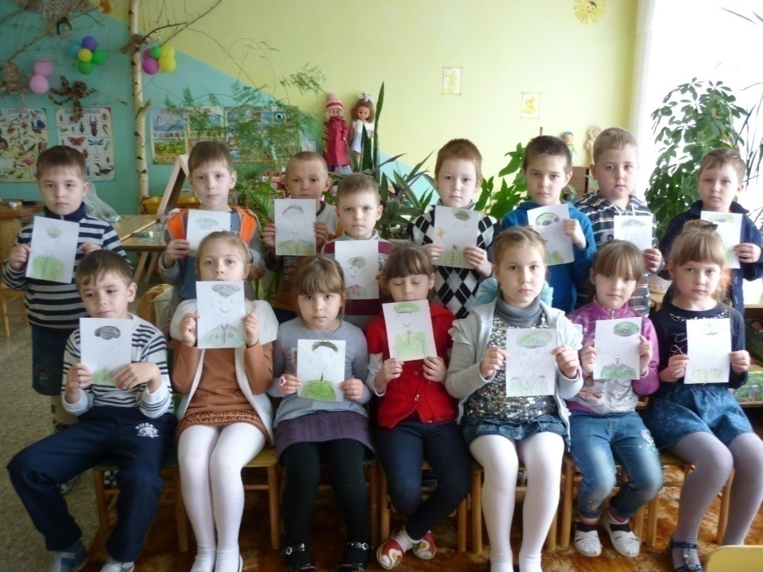
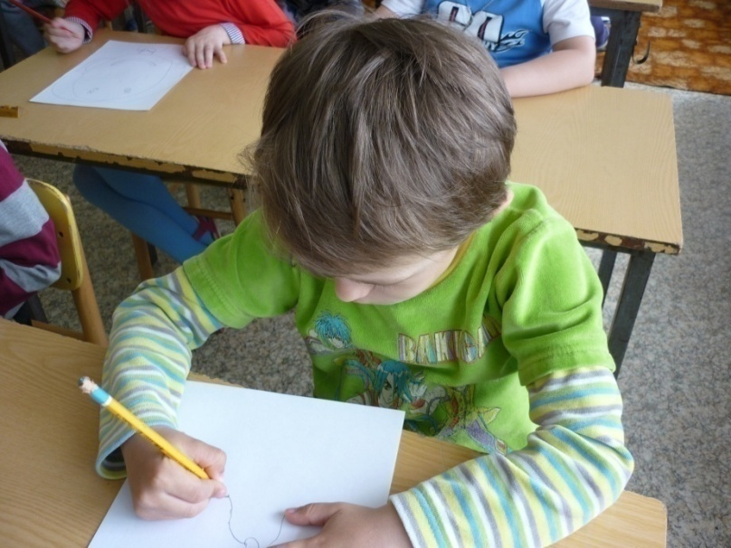
Рисование « Портрет героя»

Slide 10
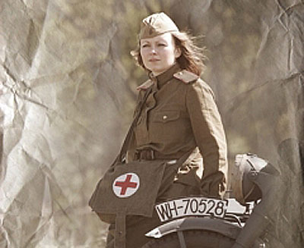
Чтение художественной литературы
Тема: Рассказ Льва Кассиля “Сестра”
Цель: Воспитание чувства патриотизма, гордости за свой народ, осознание чувства сопричастности к истории своего Отечества.
Задачи:
Образовательная: познакомить детей с рассказом Л.Кассиля“Сестра”, побуждать детей рассказывать о своём отношении к конкретному поступку литературного героя, показать героизм и самоотверженность фронтовых медсестер;
Развивающая: развивать мышление, память, воображение.
Воспитательная: воспитывать уважение к защитникам Отечества, к памяти павших и живущих солдат ветеранов.

Slide 11
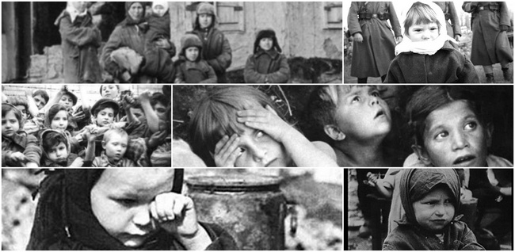
Задачи образовательной деятельности:
«Социально-коммуникативное развитие»:
- Расширить знания детей о Великой Отечественной войне, познакомить дошкольников с жизнью детей во время войны.
- Воспитывать патриотические чувства, развивать нравственные чувства сопереживания и благодарности.
«Речевое развитие»:
- Совершенствование диалогической и монологической форм речи.
- Воспитание культуры речевого общения.
«Художественно-эстетическое развитие»:
- Закреплять умение выразительно читать стихотворения.
- Закрепление навыка выразительного исполнения песен.
- Знакомство с песнями военной поры.
- Развитие навыков танцевальных движений.
Конспект непосредственно-образовательной деятельности
Тема: «Дети войны»

Slide 12
Конспекты
бесед с детьми о Великой Отечественной войне,
о Дне Победы

Slide 13
Беседа
«Почему война называется Великой Отечественной?»
ВЕЛИКАЯ ОТЕЧЕСТВЕННА ВОЙНА - самая крупная война в истории человечества.
Слово «великий» означает, очень большой, громадный, огромный. В самом деле, война захватила
огромную часть территории нашей страны, в ней участвовали десятки миллионов людей,
она длилась долгих четыре года, а победа в ней потребовала от нашего народа громадного напряжения всех физических и духовных сил.
Отечественной войной она называется потому, что эта война — справедливая, направленная на защиту своего Отечества.
На борьбу с врагом поднялась вся наша огромная страна! Мужчины и женщины, пожилые люди, даже дети ковали победу в тылу и на передовой.
Теперь вы знаете, что одна из самых жестоких и кровопролитных войн в истории России называлась Великой Отечественной войной.
Победа Красной Армии в этой войне — главное событие в истории России XX века!
Нападение Германии на Советский Союз было неожиданным. В эти июньские дни десятиклассники заканчивали школу, в школах
проходили выпускные балы. Юноши и девушки в светлых нарядных одеждах танцевали, пели, встречали рассвет. Они строили планы на будущее,
мечтали о счастье и любви. Но война жестоко разрушила эти планы!
22 июня в 12 часов дня министр иностранных дел В.М. Молотов выступил по радио и сообщил о нападении на нашу страну фашисткой Германии.
Молодые люди снимали школьную форму, надевали шинели и прямо со школьной скамьи шли на войну, становились бойцами Красной Армии. Бойцов, служивших в Красной Армии, называли красноармейцами.
Каждый день эшелоны увозили бойцов на фронт. Все народы Советского Союза поднялись на борьбу с врагом!
Но в 1941 г. народ всеми силами хотел помочь своей стране, попавшей в беду! И молодые, и пожилые люди рвались на фронт и записывались в
Красную Армию. Только в первые дни войны записалось около миллиона человек! У призывных пунктов собирались очереди — люди
стремились защищать свое Отечество!
По масштабам человеческих жертв и разрушений эта война превзошла все войны, которые были на нашей планете.
Было уничтожено огромное количество людей. На фронтах в боевых операциях было убито свыше 20 млн солдат.
В ходе Второй мировой войны погибло около 55 млн человек, из них почти половина — граждане нашей страны.
Ужас и потери Второй мировой войны объединили людей в борьбе против фашизма, и поэтому огромная радость победы охватила в 1945 году не только Европу, но и весь мир.
9 мая 1945 года для России навечно стало великой датой - ДЕНЬ ПОБЕДЫ над Фашисткой Германией.
Вопросы:
1. Когда началась Великая Отечественная война?
2. Почему она так называется?
3. Какая страна развязала войну?
4. Что Гитлер хотел сделать с нашим народом?
5. Кто встал на защиту Отечества?

Slide 14
Беседа
«ПОБЕДА».
По масштабам человеческих жертв и разрушений Великая Отечественная война превзошла все войны,
которые были на нашей планете. Было уничтожено огромное количество людей. На фронтах в боевых операциях было убито
свыше 20 млн солдат. В ходе Второй мировой войны погибло около 55 млн человек, из них почти половина — граждане нашей страны.
Ужас и потери Второй мировой войны объединили людей в борьбе против фашизма, и поэтому огромная радость победы охватила в
1945 году не только Европу, но и весь мир.
В боях за свою Родину советские солдаты проявили поразительное мужество и бесстрашие. Битва шла за каждый кусок земли. Враг был разбит!
9 мая 1945 года мы празднуем День Победы над фашистской Германией. Вот как вспоминает этот день ветеран войны
«Был день Победы. Это действительно радость со слезами на глазах. Все выскочили из землянок оттого, что кругом стрельба.
Но тут раздались крики: «Войне конец!» Все чужие друг другу, незнакомые, обнимаемся, плачем, смеемся». Огнем из тысячи орудий,
автоматов, пулеметов, ружей, словно салютом, отметили наши воины конец Великой войны. А потом наступила удивительная тишина.
Ни одного выстрела... Эту мирную тишину так ждали миллионы людей, уже привыкшие к бомбежкам, взрывам, вою сирен, грохоту орудий.
Послушайте, как встречал первый день мира русский солдат, оказавшийся на чужбине, недалеко от немецкого города.
Первый день мира
Душистая густая тишина,
Ни выстрел не звучит, ни взрыв.
Сегодня утром кончилась война,
И хоть кругом чужая сторона
Я чудом уцелел, я жив!
Друзей я вспомнил тех, кто никогда
Не выйдет в час рассветный на покосы
Кто не забросит в реку невода,
Кого не обдадут весною росы.
Я не хотел ни убивать, ни жечь,
Я ощущал лишь зов родной земли,
Но в памяти поклялся я сберечь Друзей,
что на чужбине полегли!
Звучит песня «Нам нужна одна победа» Б. Окуджавы.
Вопросы:
1. Когда мы празднуем день Победы над фашистской Германией?
2. Попросите маму, папу, бабушку рассказать вам о том, кто из вашей, семьи принимал участие в Великой Отечественно войне.
3. Какова их судьба?

Slide 15
Консультация для родителей дошкольников
«Расскажите детям о Войне»

Slide 16
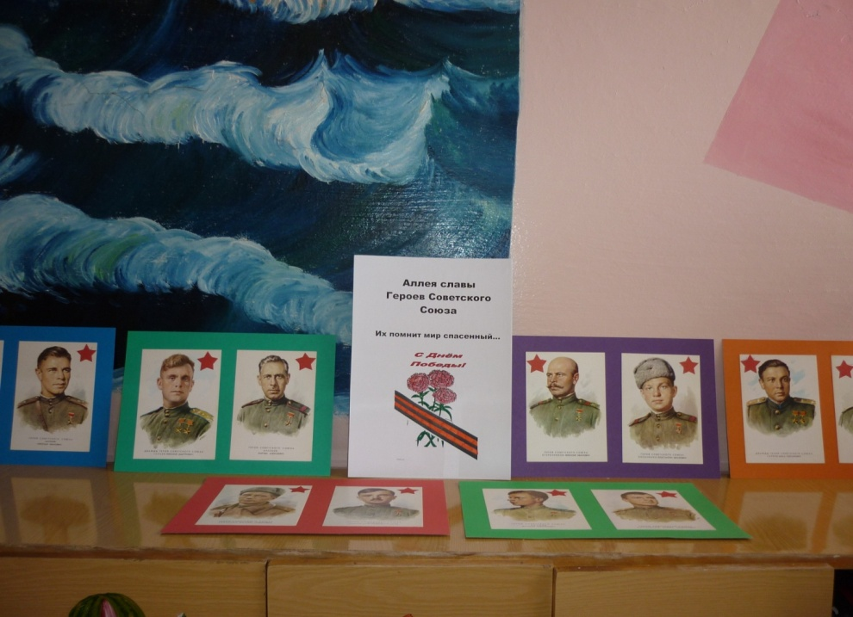
Создание Аллеи Славы Героев Советского Союза

Slide 17
«АКЦИЯ «ГОЛУБЬ МИРА»
ЛЕТИТЕ, ГОЛУБИ, ЛЕТИТЕ ПО МИРУ С ДОБРОТОЙ СВОЕЙ. НЕСИТЕ, ГОЛУБИ, НЕСИТЕ ЛЮБОВЬ ВСЕМ ЛЮДЯМ ПОСКОРЕЙ!

Slide 18
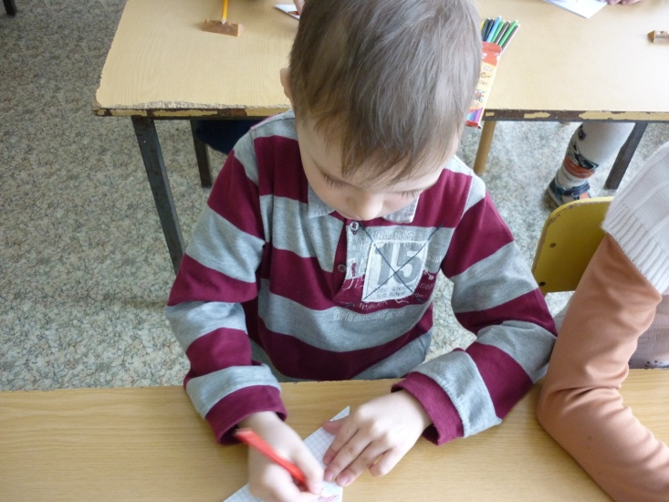
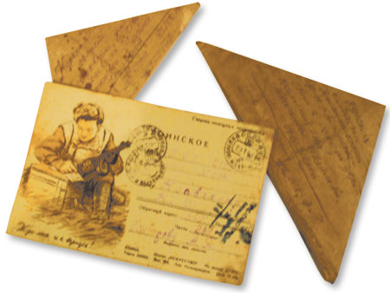
АКЦИЯ " СОЛДАТСКИЙ КОНВЕРТ"
Письма с фронта - маленькие солдатские треугольники приходили не часто, но их ждали в каждом доме, каждой семье, читали детям, соседям, знакомым, зачитывали до дыр
Письма с фронта …Они рассказывали о многом. Но главным в них было: решимость отстоять свободу любимой Родины

Slide 19
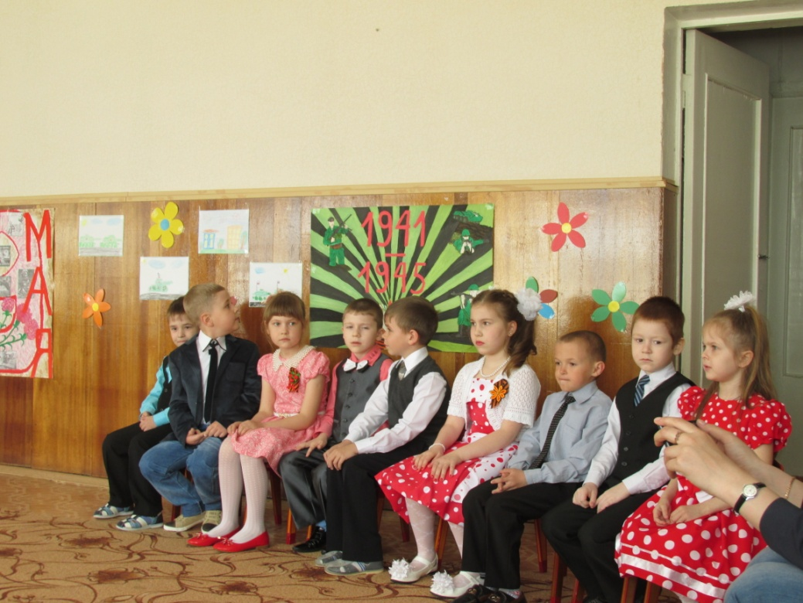
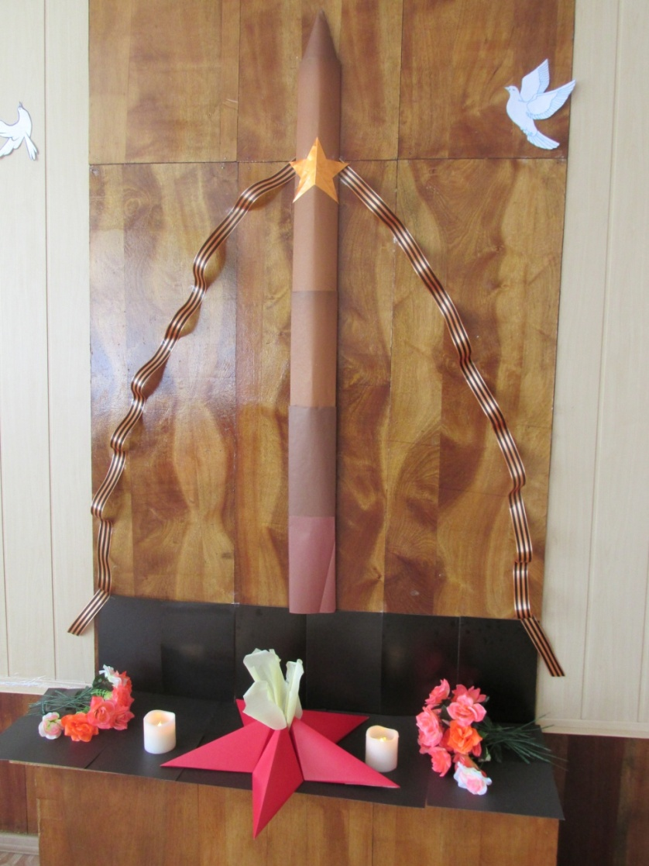
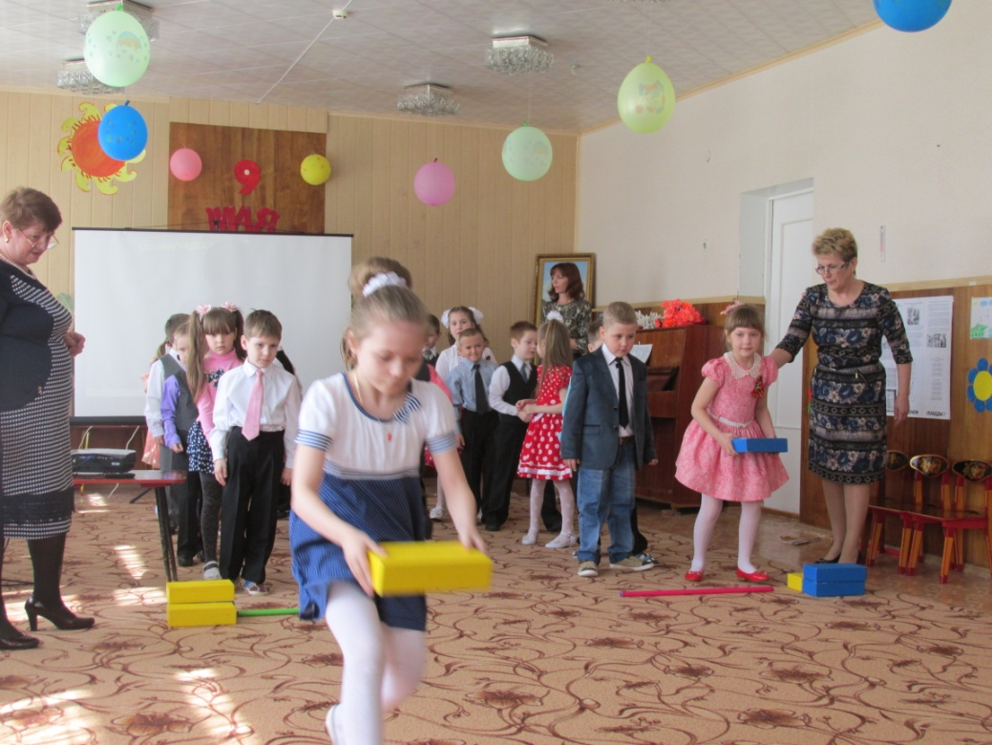
Музыкально-тематическое занятие
«Этот День Победы»

Slide 20
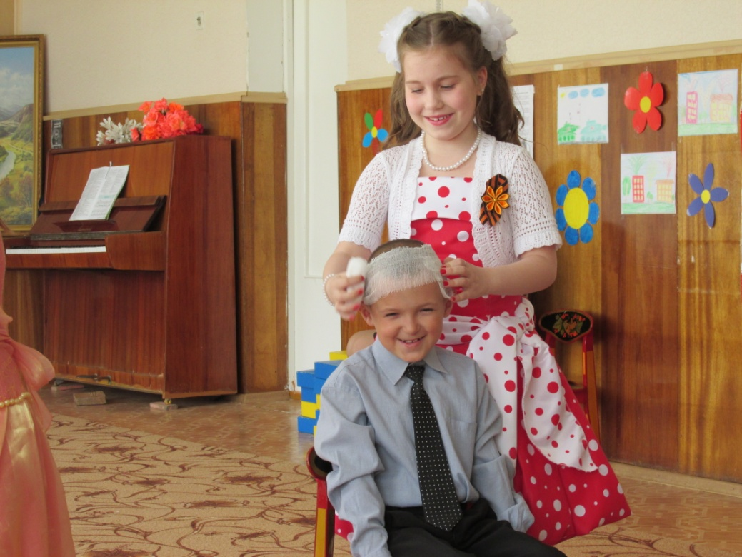
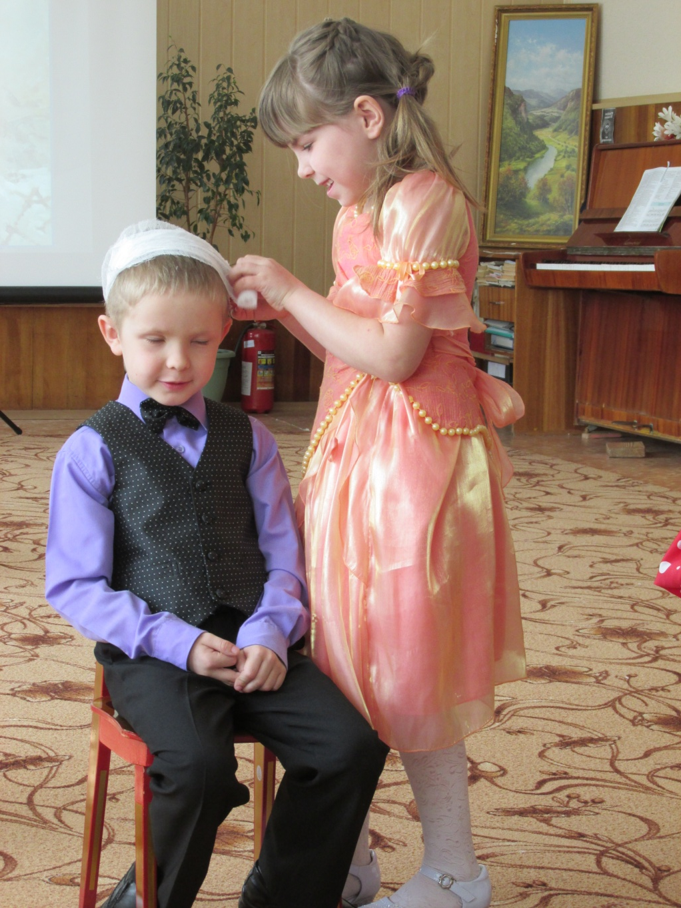
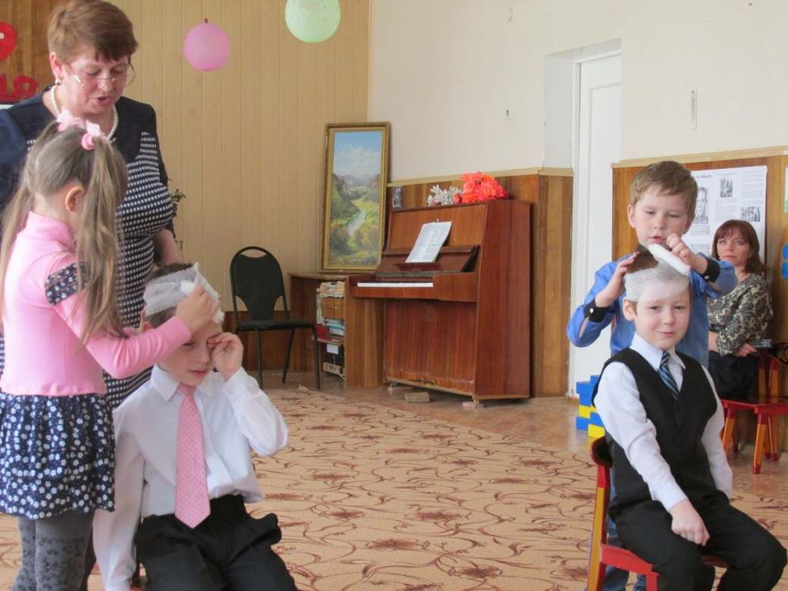

Slide 21
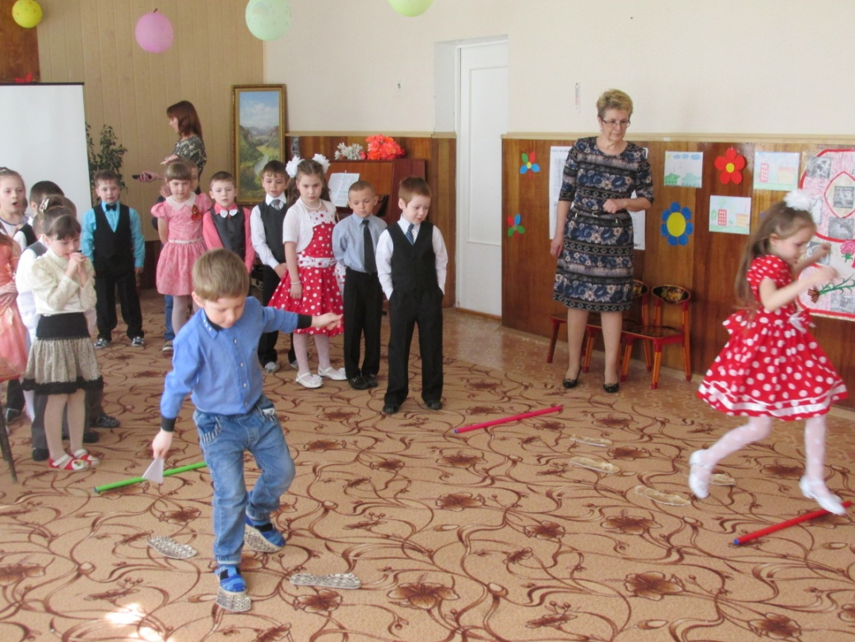
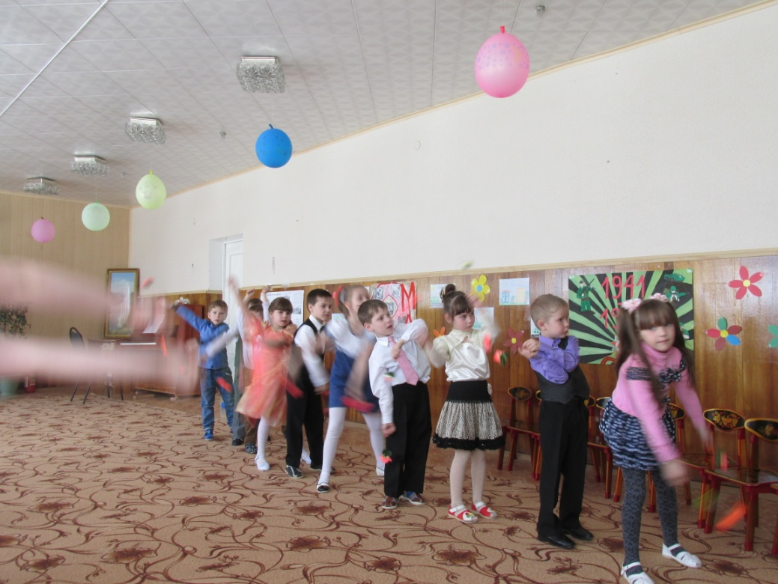
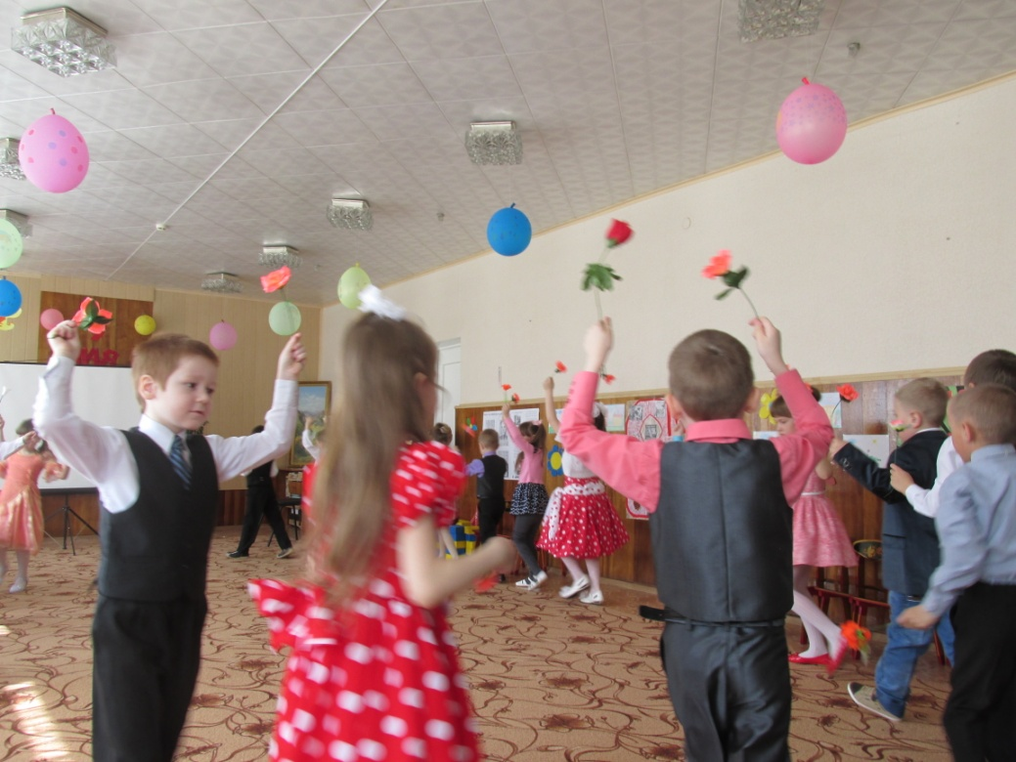
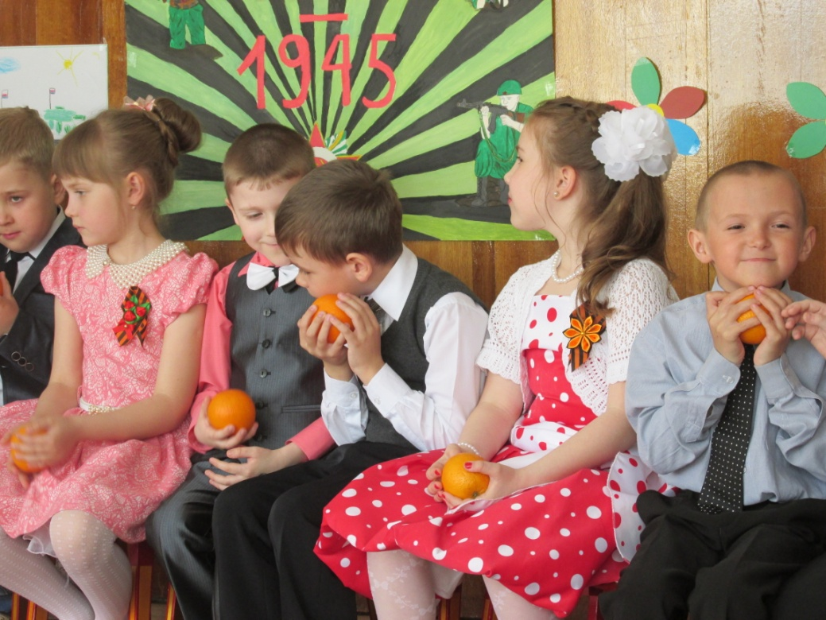

Slide 22
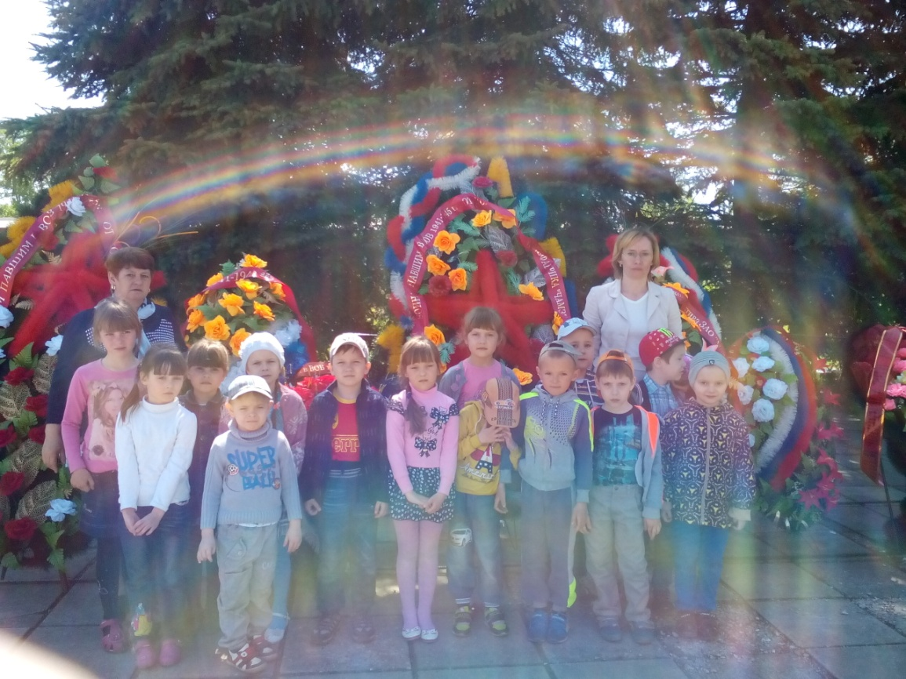
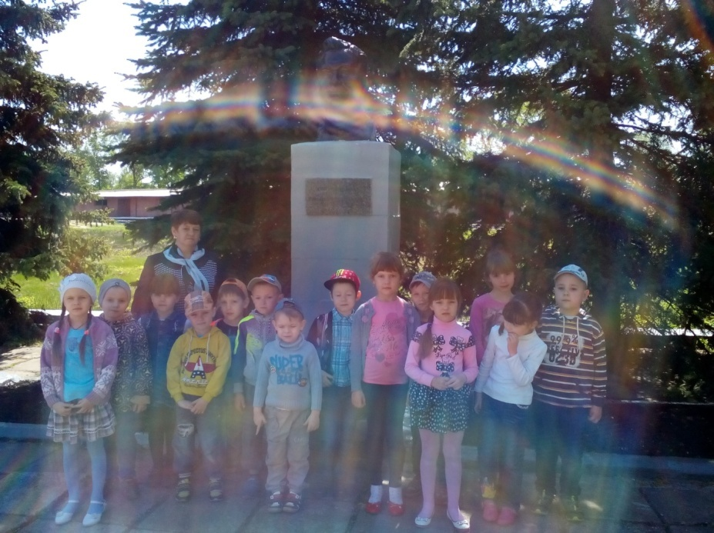
Экскурсия к памятнику - Вечному огню

